Slide 1
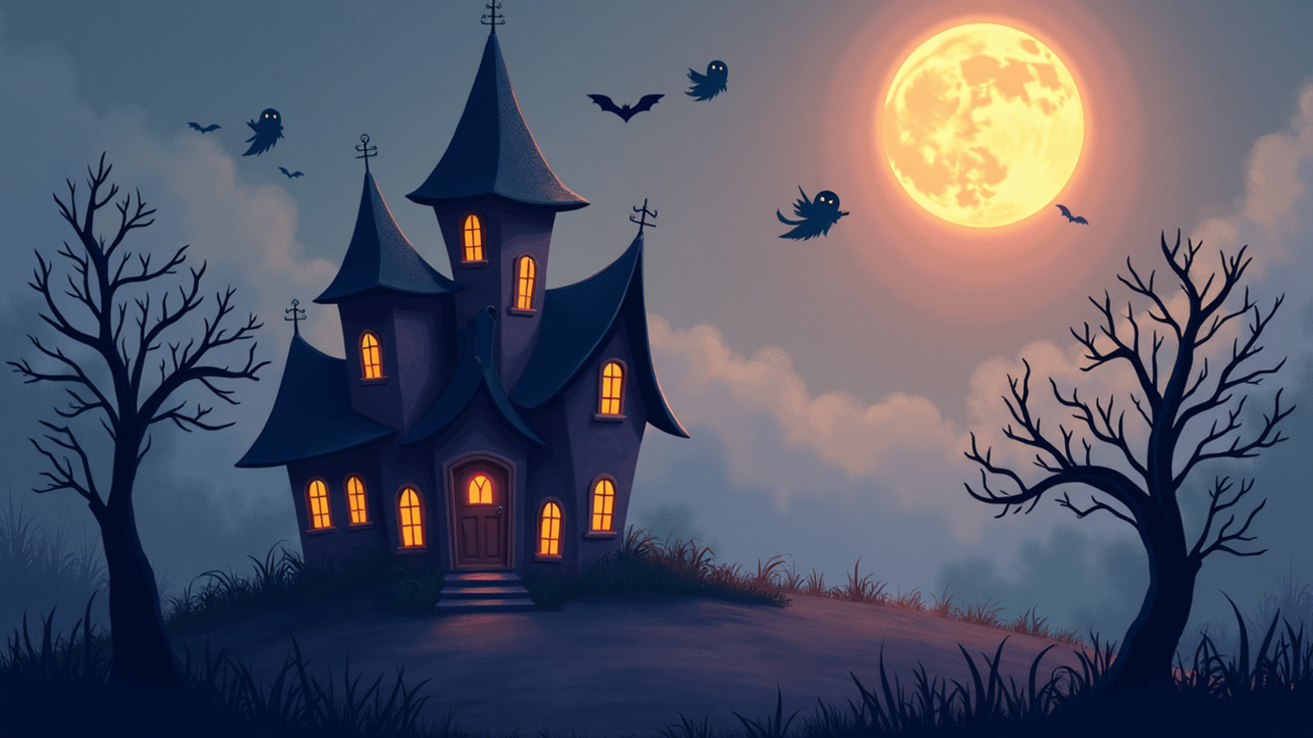
HALLOWEEN - KVEN KAN VI MØTE?

Slide 2
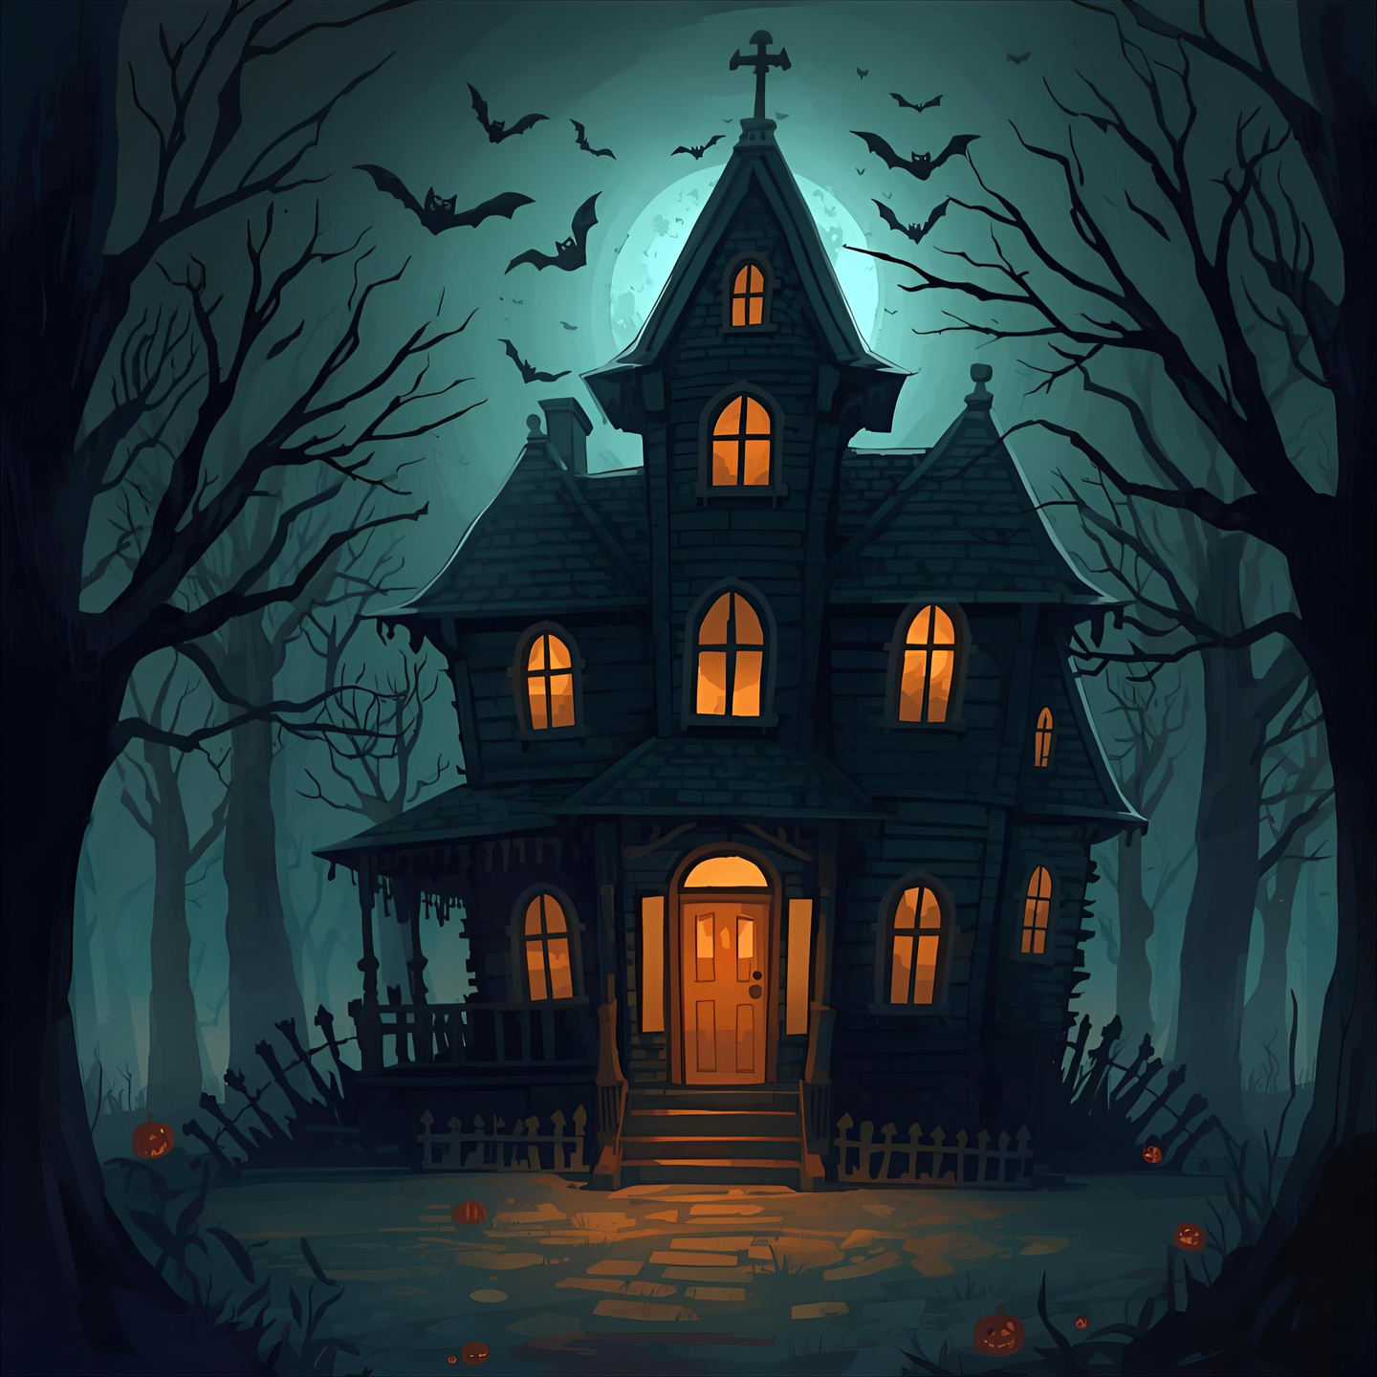
31. oktober er det halloween.
Då brukar barn å kle seg ut i skumle kostyme. Mange kler seg ut som hekser, zombiar eller spøkelse.
Har du nokon gong lurt på kvar desse figurane kjem frå? Kvifor har vi hatt desse skumle vesena i historiene våre i hundrevis, til og med tusenvis av år?
Vi tek eit lite dykk inn i historia til nokre av dei klassiske halloween-figurane. Vi skal også gjere aktivitetar knytte til figurane.
Ord å samtale om:
klassisk
figur

Slide 3
Samtal to og to
Kva for nokre klassiske halloween-figurar kjenner de til?
Har de ein favoritt eller to? Kvifor?
Dersom du kunne velje heilt fritt:
Kva for ein halloween-figur kunne du helst tenke deg å kle deg ut som? Kvifor?
Ord å samtale om:
klassisk
figur

Slide 4
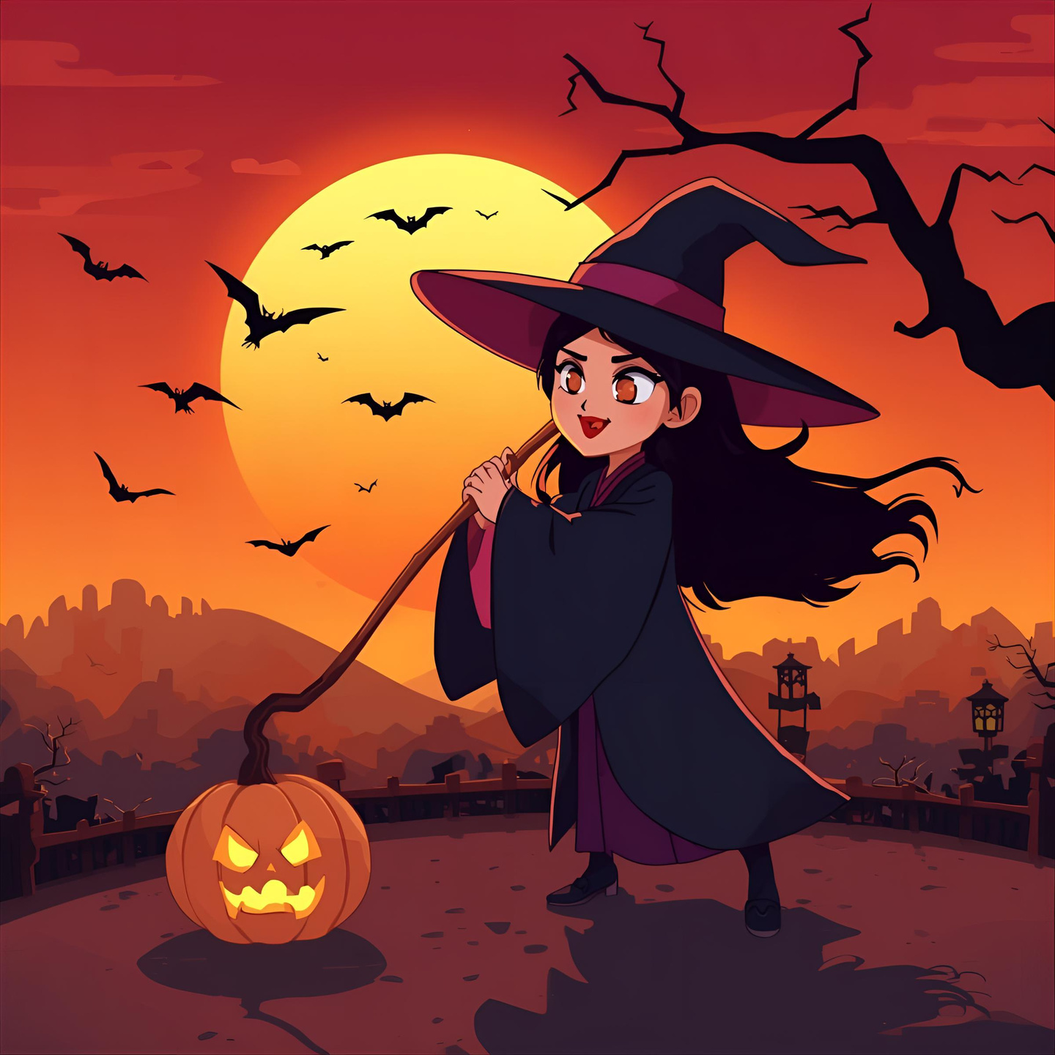
Hekser
Menneska har trudd på hekser i hundrevis av år. Ein trudde hekser var damer som kunne gjere magi eller trolldom. I gamle dagar kunne damer som hadde kunnskapar om naturmedisin, bli skulda for å vere hekser. Dei fekk ofte skulda for sjukdom og ulukker.
Heksene har ofte blitt teikna som gamle kjerringar med krokete nase, spiss hatt og sopelime. Vi finn hekser i gamle folkeeventyr, men også i nyare filmar, teikneseriar og forteljingar.
Ord å samtale om:
naturmedisin

Slide 5
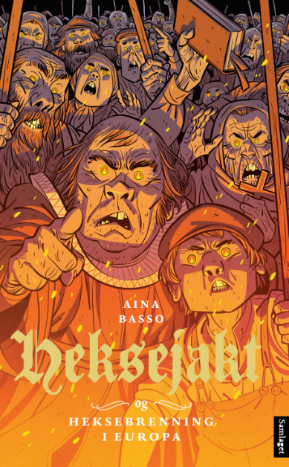
Heksejakt og
heksebrenning i Europa
Aina Basso har skrive boka Heksejakt og heksebrenning i Europa. I boka kan de lese om kvinner som vart skulda for å vere hekser og brende på bålet i Noreg og Europa for nokre hundre år sidan.
Du kan lese dei første sidene av boka her.
Les sidene saman i klassen.

Slide 6
Samtal
Kva tenker de om at uskuldige kvinner vart dømde for å vere hekser? Kva tenker de om straffa dei fekk?
Kvifor trur de dette kunne skje?
Kjenner de til stader i verda i dag der uskuldige personar blir dømde til å døy fordi ein trur dei har ei forbanning eller ei pakt med djevelen?
Er det noko vi i resten av verda kan gjere for at slikt ikkje skal skje?

Slide 7
Samtal
I Norden vart heksene kalla trollkvinner.
I dag kallar vi ofte trollkvinnene for hekser, også i Noreg. Den tilsvarande mannlege figuren er ein trollmann.
Dei har mange like eigenskapar, men dei er ofte likevel framstilt forskjellig.
Tenk på filmar du har sett, og historier du har høyrt om hekser og trollmenn.
Kva eigenskapar har heksene?
Kva eigenskapar har trollmennene?

Slide 8
Vil du vere heks eller trollmann?
Dersom ein kallar nokon ei heks. Vil det vere positivt eller negativt, tenker de?
Dersom ein kallar nokon ein trollmann. Vil det vere positivt eller negativt, tenker de?
Kvifor er det slik, trur de?

Slide 9
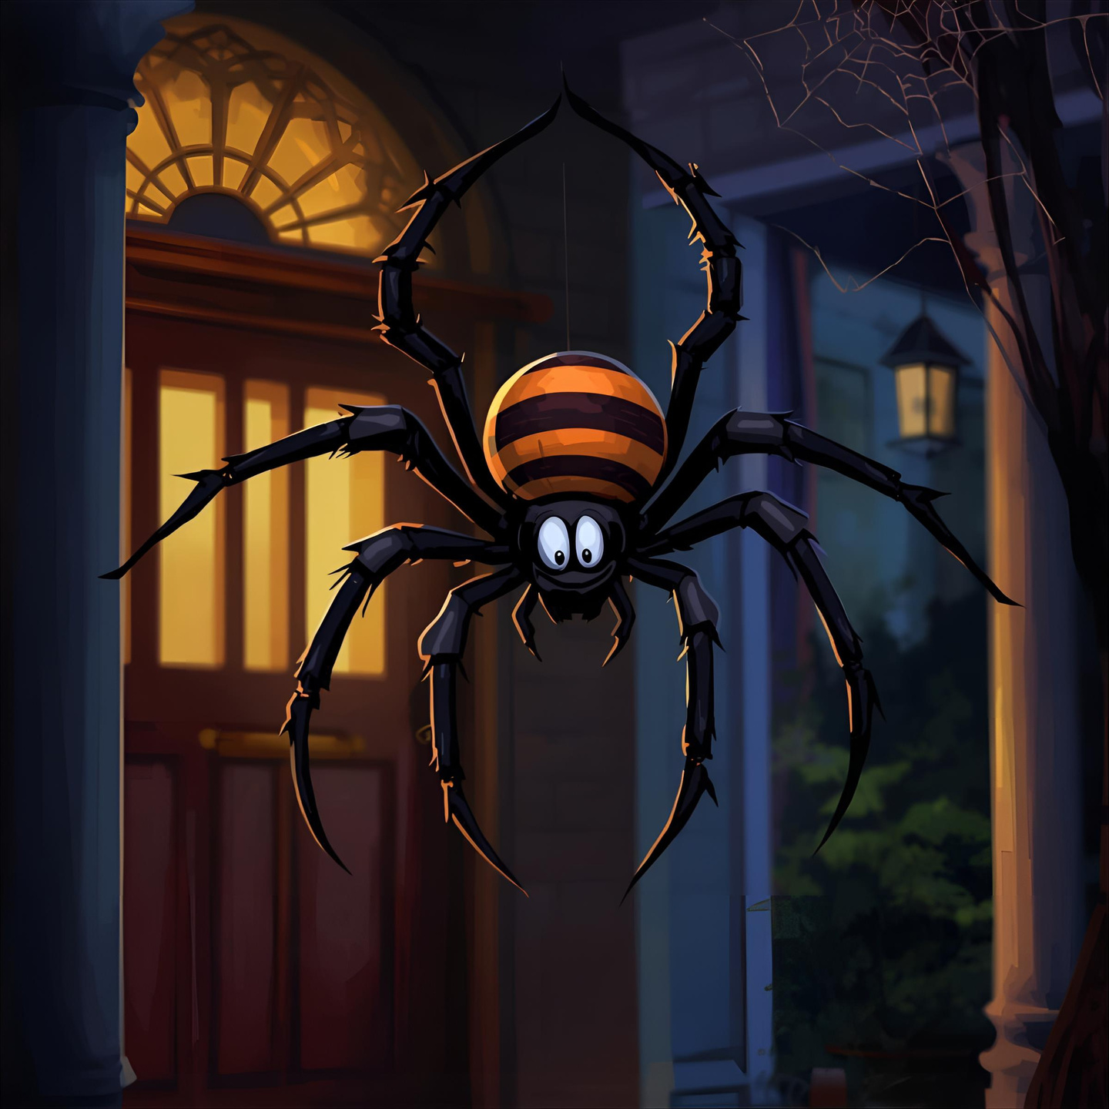
Edderkoppar
Edderkoppar blir ofte assosierte med halloween. Dette er fordi dei er ekle kryp som mange er redde for.
I kristendommen har edderkoppen symbolisert djevelen som fangar menneske i edderkoppnettet sitt.
Vi finn også edderkoppar i kjende forteljingar som Harry Potter og Ringenes Herre.
Ord å samtale om:
assosiert
symbolisert

Slide 10
Samtal
Kan de komme på fleire filmar, forteljingar eller songar som handlar om edderkoppar?
Er det nokon i klassen som er redde for edderkoppar? Forklar kvifor for resten av klassen. Kor mange adjektiv greier de å bruke når de skal beskrive kor ekle edderkoppane er?
Del klassen i to grupper
Køyr konkurranse. Kva lag har flest adjektiv?

Slide 11
Aktivitet
Klipp halloween-spindelvev i papir. Heng dei opp i vinduaga i klasserommet.
Forslag til oppskrifter finn de her:
spindelvev, film
spindelvev, mal

Slide 12
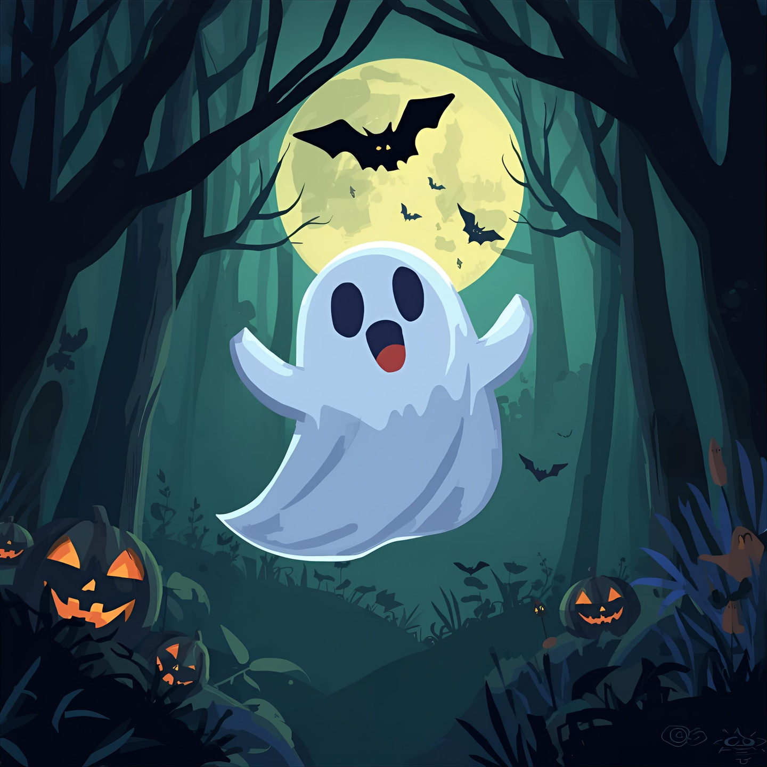
Spøkelse
Spøkelse er blant dei eldste halloween-figurane. I folketrua er spøkelse døde menneske som går igjen. Dei kan vere både synlege og usynlege.
I forteljingar om spøkelse kan dei vere både skumle og venlege. Bildebøkene om det vesle spøkelset Laban handlar om eit spøkelse som er mørkeredd.
Førestillingar om spøkelse finst over heile verda. Spøkelse har ofte vore forklaringa på uforklarlege hendingar. Vi har 2000 år gamle forteljingar om heimsøkte hus.
Ord å samtale om:
folketru
gå igjen
førestilling
heimsøkt

Slide 13
Tenkeskriv og samtal
Korleis tenker du eit spøkelse ser ut?
Kjenner du til historier om heimsøkte hus?
Kva for nokre naturlege hendingar kan forklare at folk trur dei har sett spøkelse?
Har du nokon gong vore på ein kyrkjegard i mørket? Korleis kjendest det?
Har du nokon gong følt at du ikkje var aleine, på ein framand stad?
Kva for ein død person frå fortida kunne du tenke deg å snakke med?

Slide 14
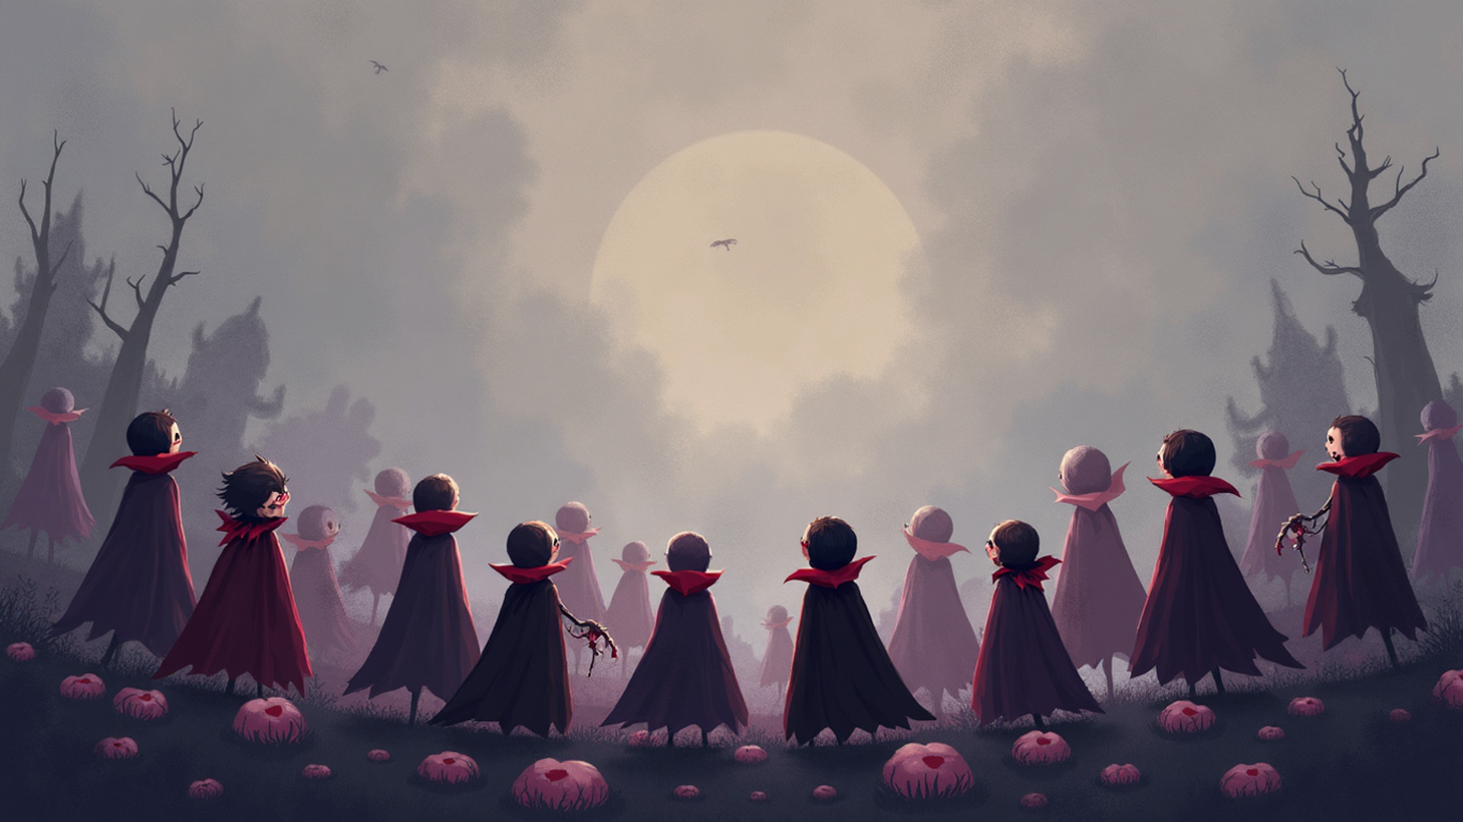
Vampyrar
Kva tenker du på når du høyrer ordet vampyr?
Kva er dei vanlegaste karaktertrekka til vampyrar i mytar, filmar og historier?
Korleis blir menneske til vampyrar ifølge mytane?

Slide 15
Vampyrar
Vampyrar er klassiske halloween-karakterar. I folketrua er dei vesen som kjem tilbake frå grava for å drikke blodet til dei levande. I filmar og bøker har dei ofte skarpe tenner og svart kappe. I tillegg toler dei ikkje sol eller kvitlauk.
Historier om vampyrar har vore blant oss i hundreår. Forteljinga om Dracula frå 1897 er den mest kjende. Av og til er vampyrane skremmande skurkar, men av og til er dei små, sjarmerande figurar.

Slide 16
Skriv to og to
Korleis trur de det er å vere vampyr for ein dag?
Kva gjer du til ulike tider av døgnet?
Kva et og drikk du?
Kva kler du på deg?
Korleis er det til dømes å pusse tennene?
Kva tenker du?
Korleis reagerer dei du møter?
Kva er du redd for?

Slide 17
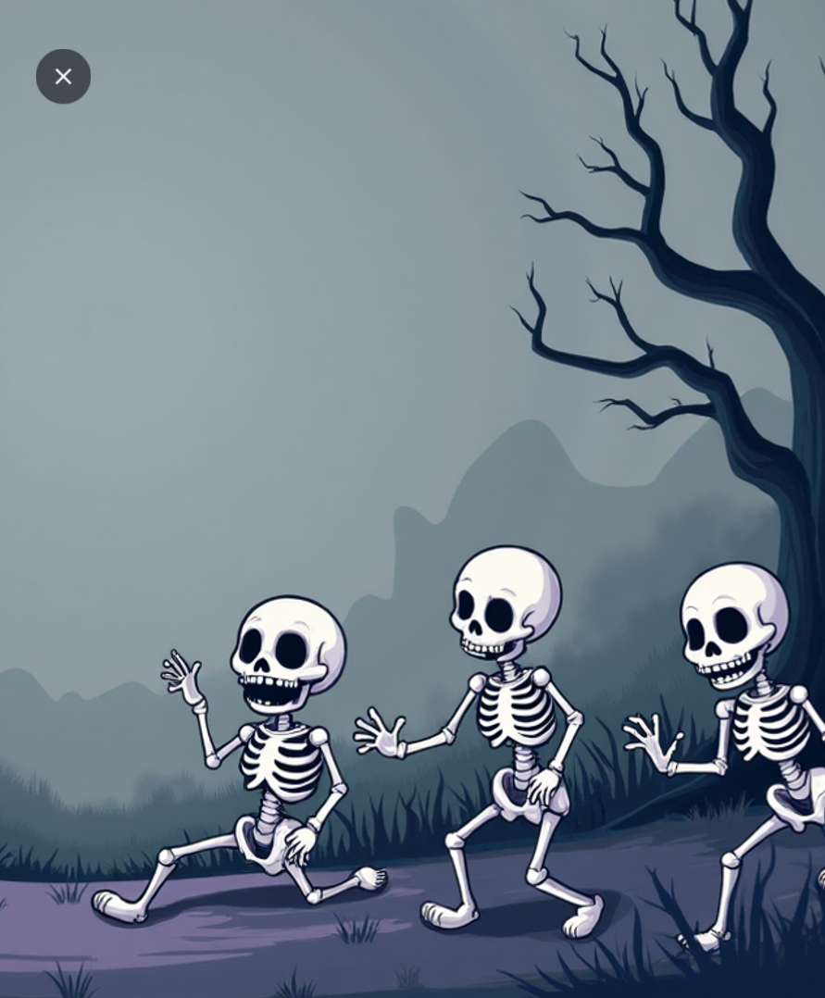
Skjelett
Skjelett, knoklar og hovudskallar er ofte ein sentral del av pyntinga til halloween.
Kvifor trur de det er slik?
Kunne du likt å kle deg ut som eit skjelett? Grunngje.

Slide 18
Skjelett
Ord å samtale om:
kultur
mellomalder
beinrangel
Skjelett er også knytte til halloween. I mange kulturar er skjelettet eit symbol på døden. I Europa har bildet av mannen med ljåen sidan mellomalderen symbolisert døden. Mannen er eit skremmande beinrangel med kappe og ljå.

Slide 19
Aktivitetar
Du kan lage tøffe, tredimensjonale skjelett av papir sjølv. Du kan også lage artige skjelett av Q-tips. Eller kva med ein eigen skjelett-spå? Nedanfor finn de peikarar.
3-dimensjonalt skjelett
(med mal)
Q-tips-skjelett
Skjelett-spå

Slide 20
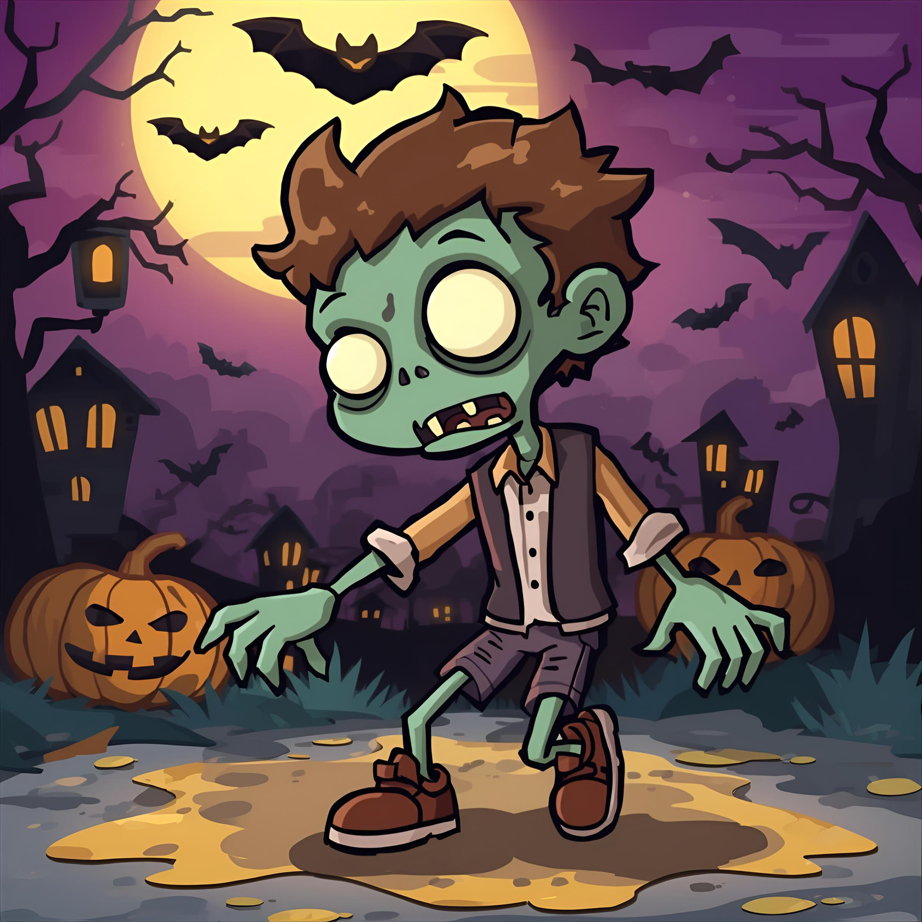
Zombiar
Forteljingar om zombiar kjem frå Haiti, og ordet betyr truleg «ånda til ein død person».
I filmar og bøker er zombiar ofte døde som vaknar til liv. Zombiane blir gjerne teikna som grøne i ansiktet og med fillete klede. Dei ser ut som dei har begynt å rotne. I mange forteljingar er zombiar tankelause skapningar på jakt etter mat. Av og til kjem zombiane i store flokkar. Då blir det veldig skummelt.
Men det er ikkje alle zombiar som er skumle. NRK-serien ZombieLars handlar om Lars som er halvt menneske og halvt zombie. Serien handlar om tilhøyrsle, venskap og det å skilje seg ut.

Slide 21
Zombiar
Kjenner de til andre bøker, filmar og seriar om zombiar enn serien vi har nemnt her?
Jobb i grupper på fire og skriv ned alle de kjem på. Kor mange kjem de på?
Kva for ei gruppe går av med sigeren?

Slide 22
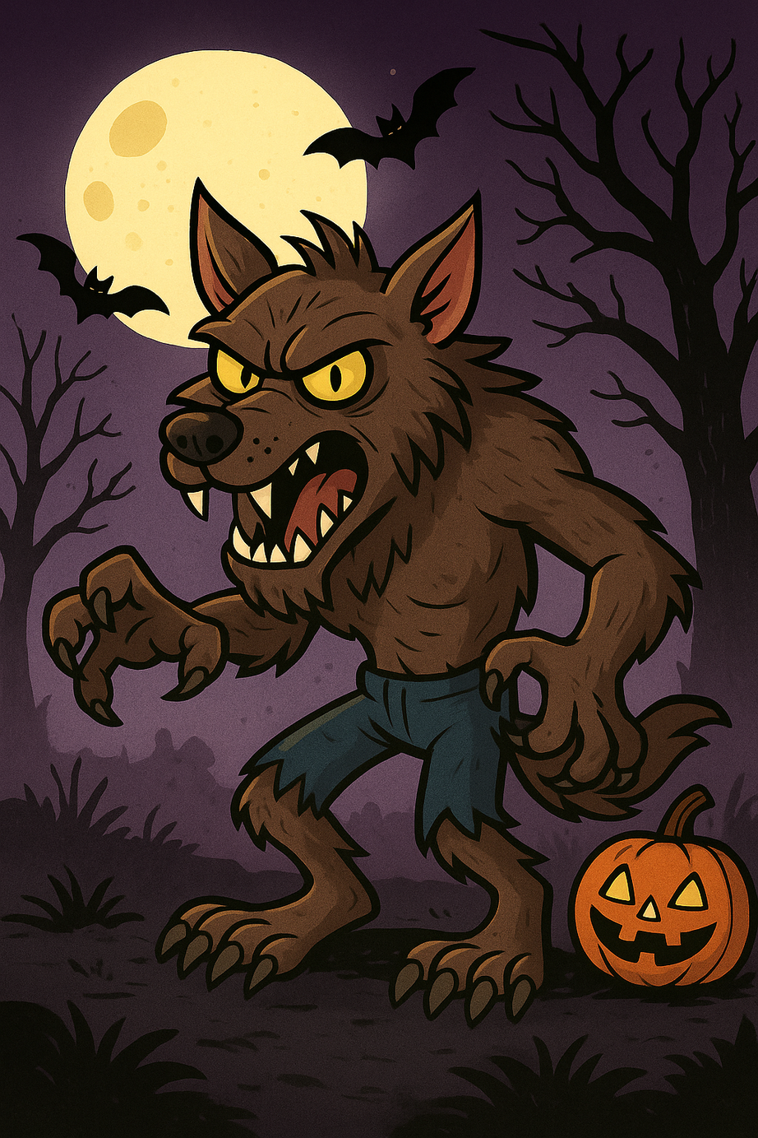
Varulvar
Kva kjenneteiknar ein varulv, tenker de?
Kan de komme på bøker, forteljingar eller filmar om varulvar?
Korleis trur de dei første forteljingane om varulvane vart til?

Slide 23
Varulvar
Sjå denne traileren til filmen Løvekvinnen. Jenta i filmen har tilstanden hypertrikose.
I dag har vi kunnskapar om denne tilstanden, men det hadde ein ikkje i gamle dagar.
Kva trur de folk trudde om dei som var fødde med slik hårvekst for 200 år sidan?

Slide 24
Varulvar
Varulven er ifølge gammal folketru eit menneske i ulveham. Førestillinga om varulven er fleire tusen år gammal, eldre enn tanken om vampyrar.
Varulvane er aktive om natta, og kan då rive i hel og ete opp både dyr og menneske. Om dagen er varulven menneske. Fullmånen er ofte med på å påverke omskapinga.
Ord å samtale om:
ulveham
førestilling

Slide 25
Spel varulv
Varulv er ein leik som minner om mafia (eller forrædar). Dei som er med, har ulike roller.
Ein er forteljar (gjerne lærar)
To er varulvar
Ein er synsk
Ein er lege
Resten er innbyggarar
De finn ein grundig gjennomgang på engelsk her og ein kort film på engelsk her

Slide 26
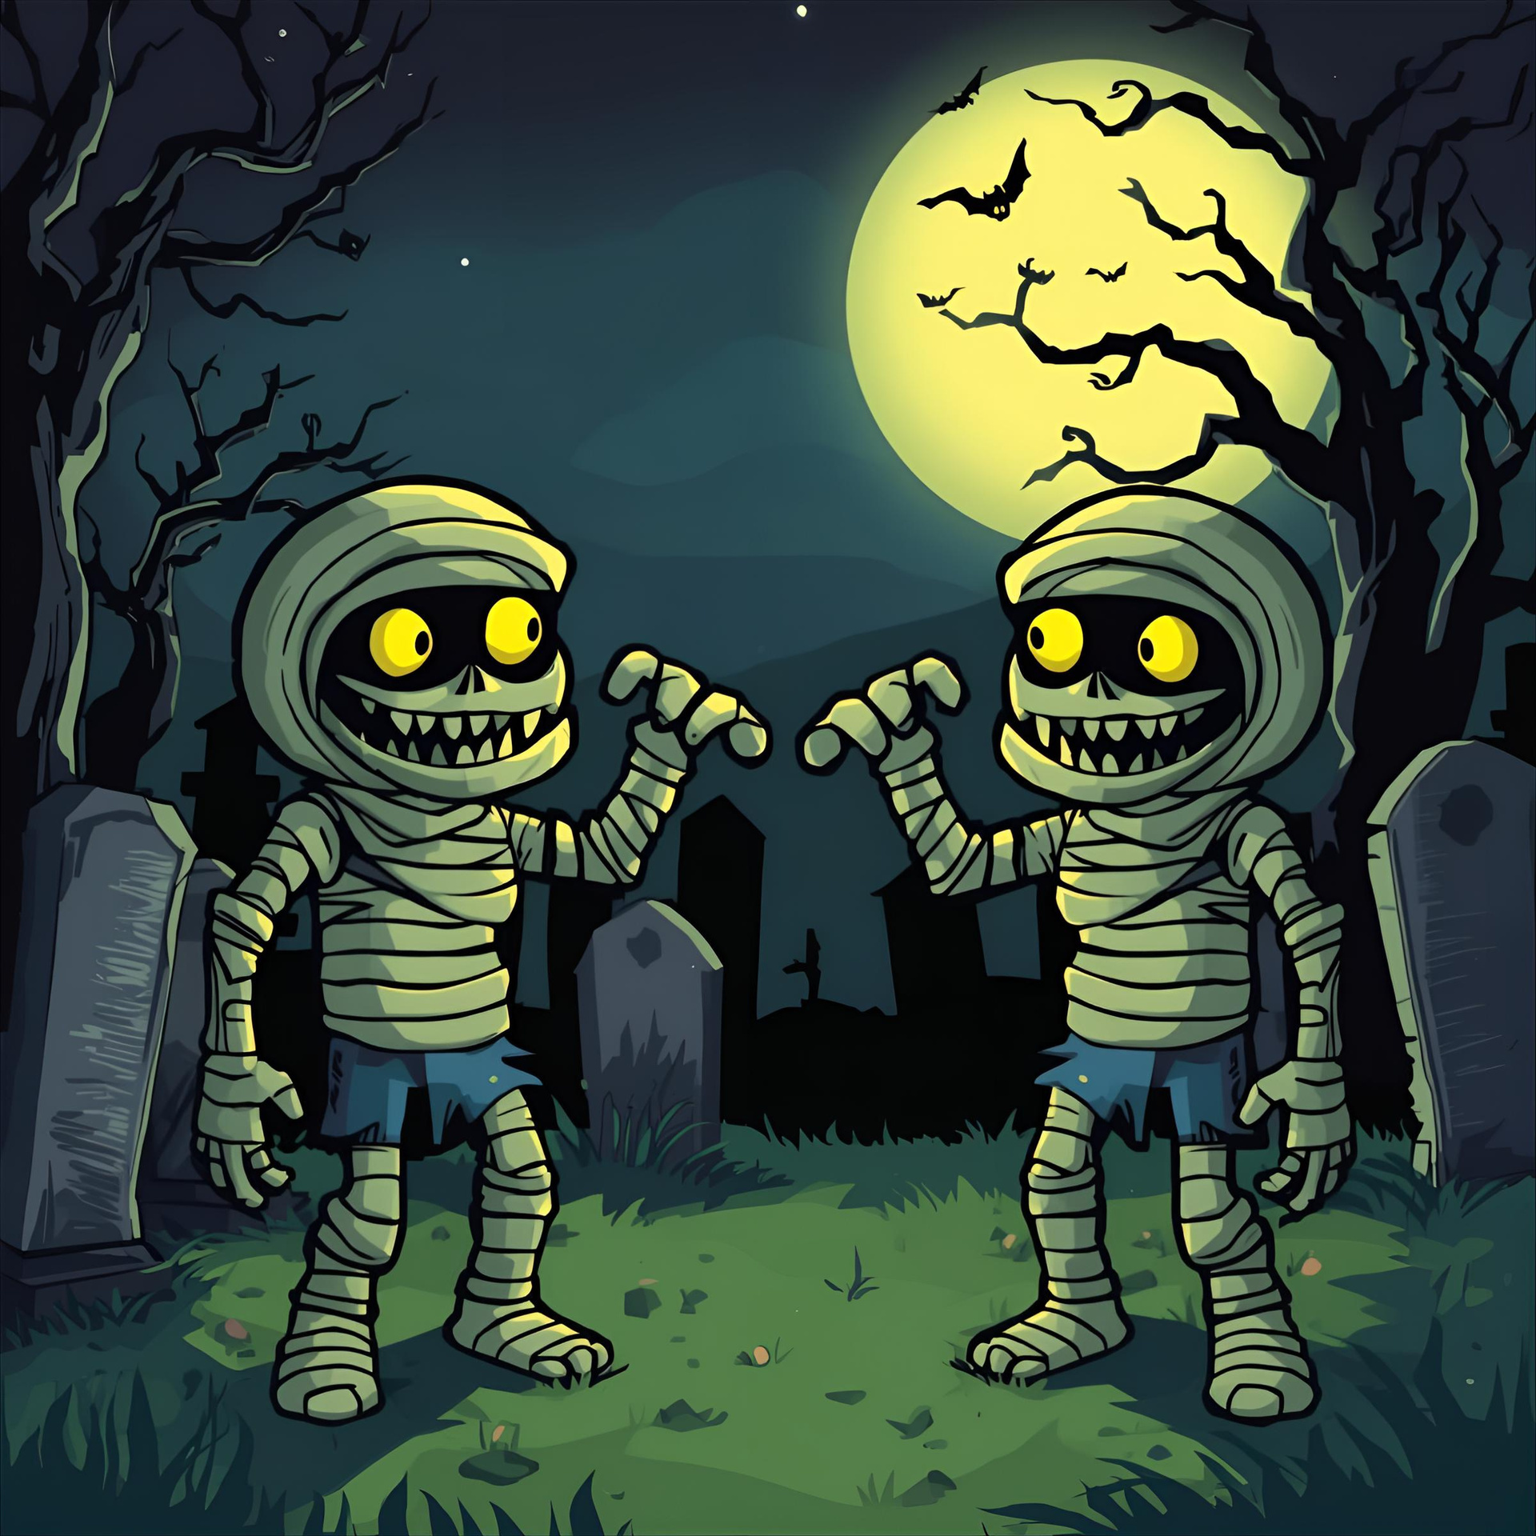
Mumiar
Kva veit de om mumiar?
Kor gammal er den eldste mumien vi kjenner til, trur de?
Kvifor trur de folk kler seg ut som mumiar på halloween?
Kvifor kan mumiar vere skumle?

Slide 27
Mumiar
Kunstige mumiar kjem frå mellom anna det gamle Egypt. Der balsamerte dei døde slik at kroppane ikkje skulle rotne. Det vil seie at dei behandla dei med kjemikaliar. Nyare mumiar er i tillegg tulla inn i lin. Dette var ein respektfull måte å førebu nokon for livet etter døden.
Dei eldste kunstige mumiane vi kjenner til, er frå Sør-Amerika. Desse er nesten 7000 år gamle, 2000 år eldre enn dei eldste mumiane frå Egypt.
I filmar er mumiar ofte skapningar som vaknar til liv. Dei herjar då rundt og skaper mykje uro.
Ord å snakke om
balsamerte
respektfull
førebu

Slide 28
Mumiekonkurranse
Del klassen i to eller fleire lag, og gje kvart lag ein toalettrull.
Kvart lag vel ein elev som skal tullast inn til ein mumie.
Klar ferdig gå! Det første laget som har surra heile dorullen rundt eleven frå topp til tå, vinn konkurransen.
Miljøvenleg tips: Putt det brukte dopapiret i ein sekk eller ein boks, og plasser det ved vasken.
Bruk det som tørkepapir til det er tomt.

Slide 29
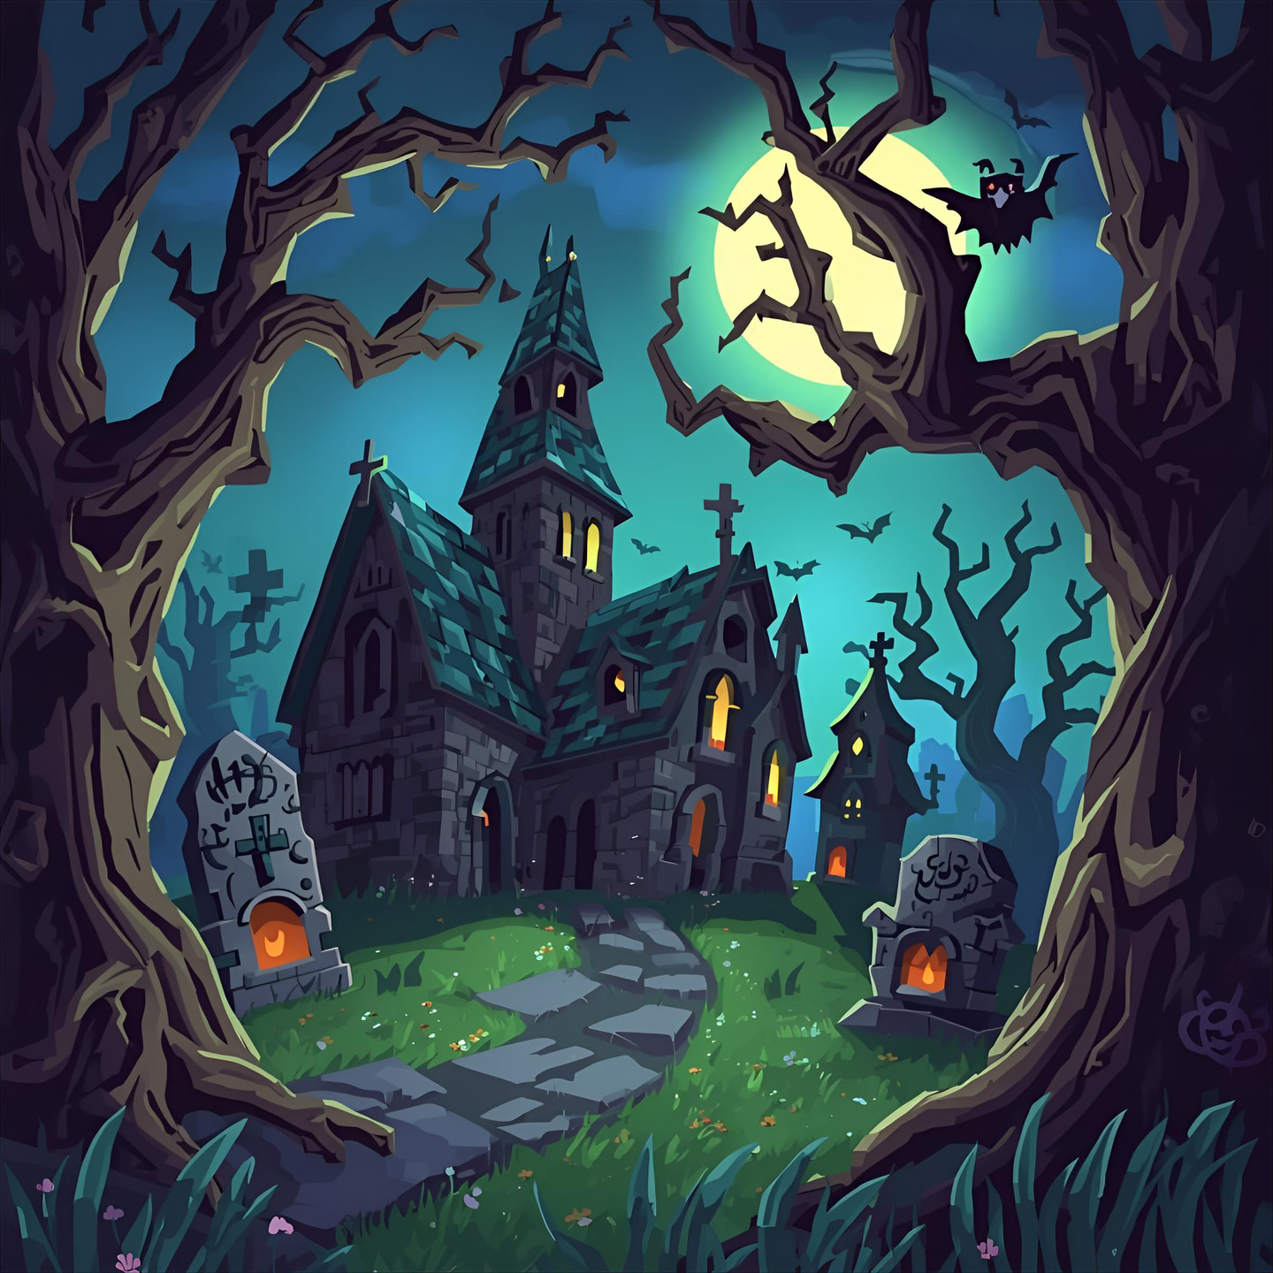
God, gøy og skummel
halloween!

